Slide 1
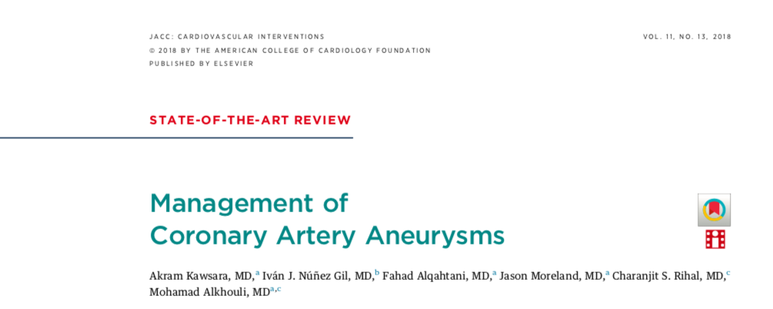
APRESENTADOR: DR. PEDRO PIO DA SILVEIRA

Slide 2
➔ CAA É ENCONTRATO EM 5% DAS CORONARIOGRAFIAS.
GERAL...
➔ CAA É ASSOCIADO A PIORES DESFECHOS INDEPENDENTE DE PRESENÇA OU NÃO DE ATEROSCLEROSE.
➔ TERAPÊUTICA INCLUE TrAtAmentO MEDICAMENTOSO, EXCISÃO CIRÚRGICA, cabg e pci.
➔ DEVIDO AUSÊNCIA DE TRIALS RANDOMIZADOS, O MANEJO DESSES PACIENTES TORNA-SE UM DILEMA E DEVE SER SEMPRE INDIVIDUALIZADO.

Slide 3
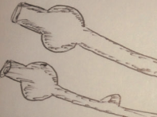
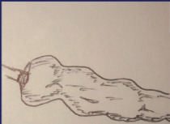
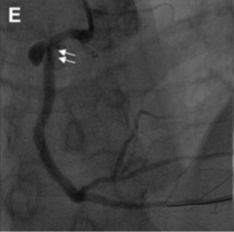
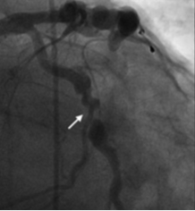
CONCEITOS
ANEURISMA (CAA)
ECTASIA (CAE)
FOCAL
DILATAÇÃO ➔ 1,5 X EM RALAÇÃO A SEGMENTO NORMAL
DIFUSO

Slide 4
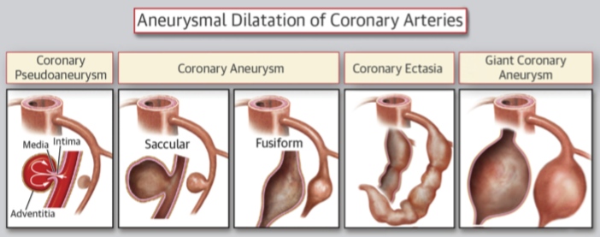
CLASSIFICAÇÃO
SACULAR ➔ DIÂMETRO TRANSVERSO > DIÂMETRO LONGITUDINAL.
FUSIFORME ➔ DIÂMETRO LONGITUDINAL > DIÂMETRO TRANSVERSO.

Slide 5
EPIDEMIOLOGIA
INCIDÊNCIA ENTRE 0,3 A 5%.
PREVALÊNCIA DA DOENÇA NO SEXO MASCULINO.
PREDILEÇÃO PELO LEITO DISTAL DA ARTÉRIA CORONÁRIA.
40% ACD → 32% ADA → 3,5% TCE.
ATEROSCLEROSE E VASCULITE: GERALMENTE AFETAM MAIS DE UMA ARTÉRIA.
CONGÊNITO E IATROGÊNICO: GERALMENTE AFETAM UMA ÚNICA ARTÉRIA.

Slide 6
PATOFISIOLOGIA
GENÉTICA ➔ ESPECIALMENTE PARA CAA CONGÊNITO.
DOENÇA ANEURISMÁTICA EM OUTROS TERRITÓRIOS ARTERIAIS.
VASCULITE E DOENÇA DO TECIDO CONJUNTIVO ➔ KAVASAKI, MARFAN.
INJÚRIA LOCAL DA PAREDE ARTERIAL ➔ BRAQUITERAPIA, BVS, DES (MENOS COM 2ª E 3ª GERAÇÃO).
PÓS INFECÇÃO ➔ INVASÃO DIRETA DA PAREDE E DEPOSIÇÃO DE IMUNOCOMPLEXOS.
ATEROSCLEROSE!!!!

Slide 7
PATOFISIOLOGIA
PONTE DE VEIA SAFENA (SVGA)
68,5% >10 ANOS PÓS CABG.
SIGNIFICATIVAMENTE MAIS LARGOS QUE CAA.
GERALMENTE PROGRIDEM EM TAMANHO AO LONGO DO TEMPO.
NÃO RARAMENTE APRESENTAM-SE COM COMPLICAÇÃO MECÂNICA: COMPRESSÃO DE EXTRUTURAS CARDÍACAS OU EXTRACARDÍACAS, RUPTURA.

Slide 8
APRESENTAÇÃO CLÍNICA
MAIORIA É ASSINTOMÁTICO ➔ ACHADOS DE CORONARIOGRAFIA/TOMOGRAFIA.
ATEROSCLEROSE CONCOMITANTE ➔ ANGINA, SCA.
TROMBOSE DO CAA ➔ EMBOLIZAÇÃO DISTAL ➔ IAM, SCA.
COMPRESSÃO DE ESTRUTURAS ADJACENTES.
RUPTURA (RARO) ➔ TAMPONAMENTO CARDÍACO.

Slide 9
PROPEDÊUTICA
CATE ➔ CONTINUA SENDO A MODALIDADE DE IMAGEM MAIS UTILIZADA. NO ENTANTO, ATRASO NO PREENCHIMENTO DE CONTRASTE, REFLUXO SEGMENTAR E ESTASE DE CONTRASTE NO SEGMENTO DILATADO MUITAS VEZES DIFICULTAM A IMAGEM IDEAL, ESPECIALMENTE EM ANEURISMAS GIGANTES.
IVUS ➔ 1) AJUDA NA DISTINÇÃO ENTRE CAA/PSEUDOANEURISMA DE SEGMENTOS COM APARÊNCIA DE CAA DEVIDO PLACA ROTA OU ATEROSCLEROSE ADJACENTE. 2) FORNECE MEDIDA ACURADA DO CAA. 3) PERMITE ESTIMAR COM ACURÁCIA O TAMANHO DO STENT PARA PCI.
OCT ➔ USO LIMITADO PELO PEQUENO DIÂMETRO DE VARREDURA DA LUZ INFRAVERMELHA (ANÁLOGO À AVALIAÇÃO DE TCE).
FFR ➔ ACREDITAVA-SE QUE OS ANEURISMAS CORONARIANOS, ESPECIALMENTE OS GIGANTES, ATUASSEM HEMODINAMICAMENTE DE MANEIRA SIMILAR À DE UMA ESTENOSE, DEVIDO À TURBULÊNCIA DO FLUXO E À PERDA DE ENERGIA À MEDIDA QUE O SANGUE PASSA PELO ANEURISMA. NO ENTANTO, ESSA HIPÓTESE FOI REFUTADA EM ESTUDOS UTILIZANDO FFR. NESTES ESTUDOS, OS CCA SEM ESTENOSE CONCOMITANTE CORRESPONDERAM AOS VALORES NORMAIS DE FFR.
TC DE CORONÁRIA ➔ PERMITE UMA AVALIAÇÃO MAIS PRECISA DO TAMANHO DO ANEURISMA E DO GRAU DE TROMBOS E CALCIFICAÇÃO DO QUE A CORONARIOGRAFIA. PARTICULARMENTE ÚTIL EM PACIENTES COM CAA GIGANTE E COM SVGA.

Slide 10
TRATAMENTO...DESAFIOS
HISTÓRIA NATURAL DA DENÇA ➔ AINDA DESCONHECIDA.
ANGINA/IAM/SCA ➔ INTERVENÇÃO É NECESSÁRIA...MAS, TANTO CABG QUANTO PCI ESTÃO ASSOCIADAS A DESAFIOS TÉCNICOS.
LACUNA DE CONHECIMENTO ➔ FALTA DE ESTUDOS RANDOMIZADOS OU DADOS EM LARGA ESCALA.

Slide 11
TRATAMENTO...OPÇÕES
TRATAMENTO DEVE SER INDIVIDUALIZADO ➔ LOCALIZAÇÃO, MORFOLOGIA, CARACTERÍSTICAS DO PACIENTE E APRESENTAÇÃO CLÍNICA.
CLÍNICO MEDICAMENTOSO
PCI
CABG

Slide 12
CLÍNICO
ATEROSCLEROSE PRESENTE EM 50% DOS PACIENTES ➔ AGRESSIVO COMBATE AOS FATORES DE RISCO.
DAPT E/OU ANTICOAGULANTES ➔ CONTROVÉRSIA.
IECA ➔ PROVÁVEIS RESULTADOS POSITIVOS.
VASODILATADORES (EX. NITRATOS) ➔ PIORAM ANGINA DEVIDO ROUBO DE FLUXO.
IMUNOGLOBULINA PARA KAWASAKI ➔ REGRESSÃO DA DOENÇA E MENOR MACE.

Slide 13
PCI
Geral
A. SCA
A MAIORIA DOS ESTUDOS
MAIOR INCIDÊNCIA DE NO-REFLOW E EMBOLIZAÇÃO DISTAL EM RELAÇÃO À POPULAÇÃO EM GERAL ➔ ESTUDOS SUPORTAM O USO DE TROMBECTOMIA E INIBIDOR Iib/IIIa.
PACIENTES QUE SOBREVIVEM À PCI APÓS IAM ➔ MAIOR MORTALIDADE E TAXAS MAIS ALTAS DE TROMBOSE DEFINITIVA DE STENT, REVASCULARIZAÇÃO DO VASO ALVO E INFARTO DO MIOCÁRDIO DURANTE O SEGUIMENTO.
B. ASSINTOMÁTICOS
LIMITADOS À PEQUENAS SÉRIES DE CASOS ➔ A DECISÃO DE INTERVIR É BASTANTE COMPLEXA, DEVIDO À FALTA DE DADOS.

Slide 14
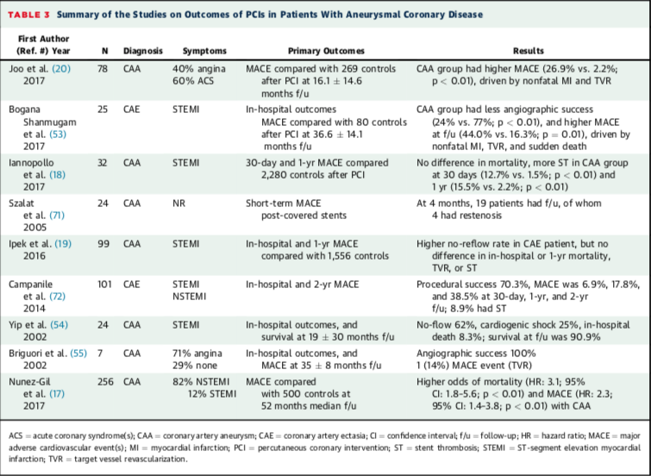

Slide 15
PCI
Aspectos técnicos
A MODALIDADE DE TRATAMENTO DIFERE DE ACORDO COM A FORMA E A EXTENSÃO DO ANEURISMA.
ANEURISMAS SACULARES E PEQUENOS PSEUDOANEURISMAS QUE NÃO ENVOLVEM UM RAMO LATERAL IMPORTANTE ➔ STENT RECOBERTO.
ANEURISMAS SACULARES OU FUSIFORMES QUE ENVOLVEM UM RAMO LATERAL IMPORTANTE ➔ EMBOLIZAÇÃO DIRETA; STENT DE CÉLULA ABERTA + EMBOLIZAÇÃO LATERAL OU EXCLUSÃO CIRÚRGICA.
CAA ENVOLVENDO TCE, MÚLTIPLOS, GIGANTES (> 20 MM OU> 4 X DIÂMETRO DE REFERÊNCIA DO VASO), SVGA ➔ RESSECÇÃO CIRÚRGICA É CONSIDERADA A TERAPIA DE PRIMEIRA LINHA.

Slide 16
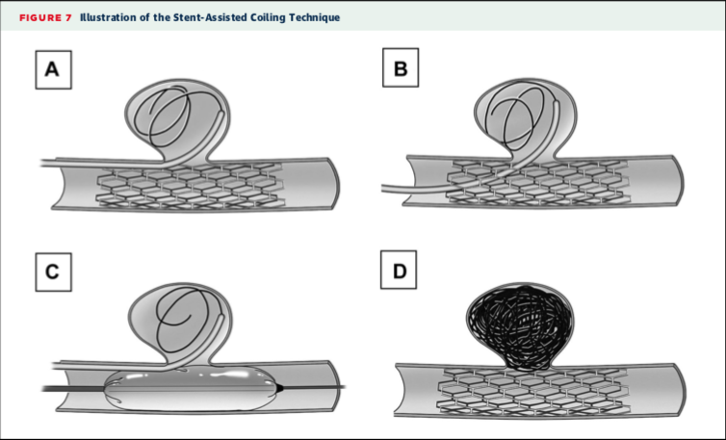

Slide 17
PCI
Desafios
DISPOSITIVOS ESPECÍFICOS: NÃO EXISTEM STENTS RECOBERTOS PROJETADOS ESPECIFICAMENTE PARA O TRATAMENTO DE CAA. VÁRIOS SISTEMAS DE ENDOPRÓTESE TÊM SIDO USADOS DE MANEIRA ​​OFF-LABEL.
CARGA DE TROMBO: EMBORA EXISTAM DADOS LIMITADOS SOBRE O USO DE TROMBECTOMIA REOLÍTICA (ANGIOJET – BOSTON), HOUVE EFICÁCIA EM DOIS ESTUDOS RANDOMIZADOS, DIMINUINDO A EMBOLIZAÇÃO EM PACIENTES SUBMETIDOS A PCIEM ENXERTOS VENOSOS OU VASO CORONÁRIO NATIVO COM TROMBOSE MACIÇA.
DIMENSIONAMENTO DO CAA E ZONA DE ATERRISSAGEM: FUNDAMENTAL PARA REDUZIR O RISCO DE TROMBOSE DE STENT OU MIGRAÇÃO DO MESMO. CAA PARCIALMENTE TROMBOSADA PODE RESULTAR EM SUBESTIMAÇÃO DO TAMANHO REAL DO ANEURISMA. ALÉM DISSO, A EXTENSÃO COMPLETA DO CAA É MUITAS VEZES DIFÍCIL DE DELINEAR, TORNANDO A AVALIAÇÃO PRECISA DO A ZONA DE ATERRAGEM DIFÍCIL.
DESAFIOS COM USO DO STENT RECOBERTO: STENTS RECOBERTOS SÃO RÍGIDOS O QUE AUMENTA O RISCO DE COMPLICAÇÕES (MIGRAÇÃO DO STENT, DISSECÇÃO, PERFURAÇÃO), ESPECIALMENTE EM VASOS TORTUOSOS. ELES TAMBÉM LIMITAM O ACESSO AOS RAMOS LATERAIS E PODEM COBRIR INCOMPLETAMENTE O ANEURISMA, DEIXANDO UM LEAK PERSISTENTE NO SACO ANEURISMÁTICO. NOS CASOS EM QUE A COLOCAÇÃO DO STENT RECOBERTO NÃO É POSSÍVEL DEVIDO À TORTUOSIDADE SEVERA, CALCIFICAÇÃO OU MEDO DE COMPROMETIMENTO DO RAMO LATERAL, A TÉCNICA DE EMBOLIZAÇÃO ASSISTIDA POR STENT, PODE SER USADA.

Slide 18
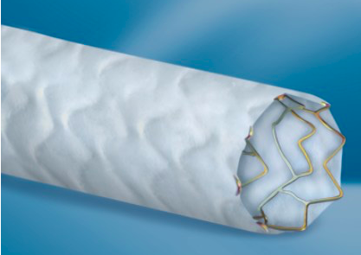
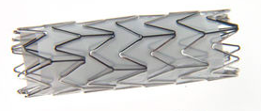

Slide 19
CIRÚRGICO
A ABORDAGEM CIRÚRGICA IDEAL AINDA NÃO FOI FORMALMENTE ESTUDADA.
CIRURGIA PODE INCLUIR LIGADURA DO ANEURISMA, RESSECÇÃO OU MARSUPIALIZAÇÃO + CABG.

Slide 21
E AGORA JOSÉ?!
QUESTÕES IMPORTANTES A SEREM ABORDADAS EM PESQUISAS FUTURAS NA ÁREA INCLUEM:
QUAL É A ETIOLOGIA SUBJACENTE DO CAA E CAE? SÃO ESTAS DUAS ENTIDADES COMPLETAMENTE SEPARADAS, OU DIFERENTES FENÓTIPOS DA MESMA DOENÇA?
ESSAS ANORMALIDADES CONFEREM UM RISCO MAIOR DE EVENTOS ADVERSOS EM PACIENTES ASSINTOMÁTICOS?
EXISTE UM PAPEL PARA DAPT A LONGO PRAZO OU ANTICOAGULAÇÃO NA PREVENÇÃO PRIMÁRIA OU SECUNDÁRIA DE COMPLICAÇÕES TROMBÓTICAS?
E OS NOACs?
AS CAAS DESCOBERTAS INCIDENTALMENTE PRECISAM SOFRER INTERVENÇÃO?
QUAL É O MÉTODO DE INTERVENÇÃO IDEAL PARA TRATAR CAA: BMS VS. DES, STENT REVESTIDO, STENT DE CÉLULA ABERTA + EMBOLIZAÇÃO, EXCLUSÃO CIRÚRGICA?
SE UMA INTERVENÇÃO É REALIZADA, QUAL É O MELHOR REGIME DE MEDICAÇÃO INTRA E PÓS-PROCEDIMENTO?

Slide 22
